Slide 1
МБУ «Детско-юношеский центр» Новоуральского городского округа
«Растим патриотов»
2021г.

Slide 2
Территория реализации практики
Новоуральск – один из первых центров атомной промышленности на Среднем Урале, располагается в Свердловской области, в 77 километрах от Екатеринбурга. Город основан в 1954г.
Уральский электрохимический комбинат является мировым лидером раздельного производства изотопов урана.
Новоуральск - город, удобный для детства, с хорошо развитыми социальной инфраструктурой, системой образования, культурой, спортом, молодежной политикой.

Slide 3
Цели и задачи практики:
Цель:
развитие патриотического воспитания детей и молодежи через организацию работы Центра патриотического воспитания.
Задачи:
Совершенствование содержания, форм и методов и повышение эффективности работы по патриотическому воспитанию детей и молодежи.
Развитие и укрепление социального партнерства в сфере патриотического воспитания.
Укрепление материально-технической базы Центра патриотического воспитания.
Развитие кадрового потенциала.
Программно-методическое обеспечение деятельности.

Slide 4
Содержание практики
С 01.09.2014г. МБУ «ДЮЦ» НГО заключен Договор с ТСБ на безвозмездное пользование и коммунально-эксплуатационное обслуживание 8 помещений 4 этажа Фрунзе,7(здание бывшей школы): спортивный зал, актовый зал, 2 учебных класса, складское помещение, 2 раздевалки, туалет. В помещениях были произведены ремонтные работы, приобретено оборудование для организации выставочно-экспозиционной зоны, проведения интерактивных занятий, встреч, мероприятий патриотической направленности; мультимедийное оборудование, форма и учебное оборудование для воспитанников военно-патриотических клубов.
В деятельности Центра патриотического воспитания реализуются 6 направлений патриотического воспитания:
-военно-патриотическое направление через организацию работы двух патриотических клубов. Воспитанники клубов обучаются основам воинской службы, занимаются военно-прикладной и общей физической подготовкой, участвуют в городских мероприятиях гражданско-патриотической направленности; совершают парашютные прыжки. Курсанты клуба «Рекрут» участвуют в областных акциях - Вахта памяти, Пост № 1, «Свеча памяти». Курсанты клуба «Крылатая Гвардия» проводят военно-тактические игры, полевые сборы, военно-спортивные эстафеты, турниры.

Slide 5
Содержание практики
-историко-патриотическое направление через организацию работы военно-исторического клуба «Искатель»; проведение встреч с ветеранами; организацию интерактивных занятий-экскурсий по выставкам, оформленным в музейно-выставочной зоне Центра; организацию поискового движения;
-гражданско-патриотическое направление через проведение акции «Мы- граждане России» по вручению паспортов юным новоуральцам», Дней призывника, участие в городских мероприятиях, посвященных Дням боевой славы и памятным датам военной истории России; мероприятий по профилактике экстремизма; встреч с ветеранами;

Slide 6
Содержание практики
спортивно-патриотическое направление через организацию туристических походов, участие в спортивных соревнованиях; работу скалодрома; военно-прикладные виды спорта; организацию прыжков с парашютом;
-культурно-патриотическое направление через проведение городского фестиваля «Я люблю тебя, Россия!»
социально-патриотическое направление через развитие патриотического волонтерства, проведение добровольческих акций и работу волонтерского отряда «Бумеранг»;
-экономико-патриотическое направление через организацию деятельности молодежного трудового отряда на базе Центра патриотического воспитания.

Slide 7
Содержание практики
В Центре патриотического воспитания проводятся областные и городские мероприятия: открытый областной военно-патриотический турнир, посвященный Дню Защитника Отечества, муниципальный этап военно-спортивных игр «Орленок» и «Зарница», организуются городские соревнования по стрельбе среди учащейся молодежи Новоуральского городского округа.
На базе Центра патриотического воспитания действуют клубные объединения патриотической направленности: военно-патриотический клуб «Рекрут», военно-исторический клуб «Искатель», «Школа туризма», волонтерский отряд «Бумеранг», молодежная инициативная группа «МИГ», клубные объединения «Патриот», «Кругозор»; занимается военно-патриотический клуб «Крылатая Гвардия».

Slide 8
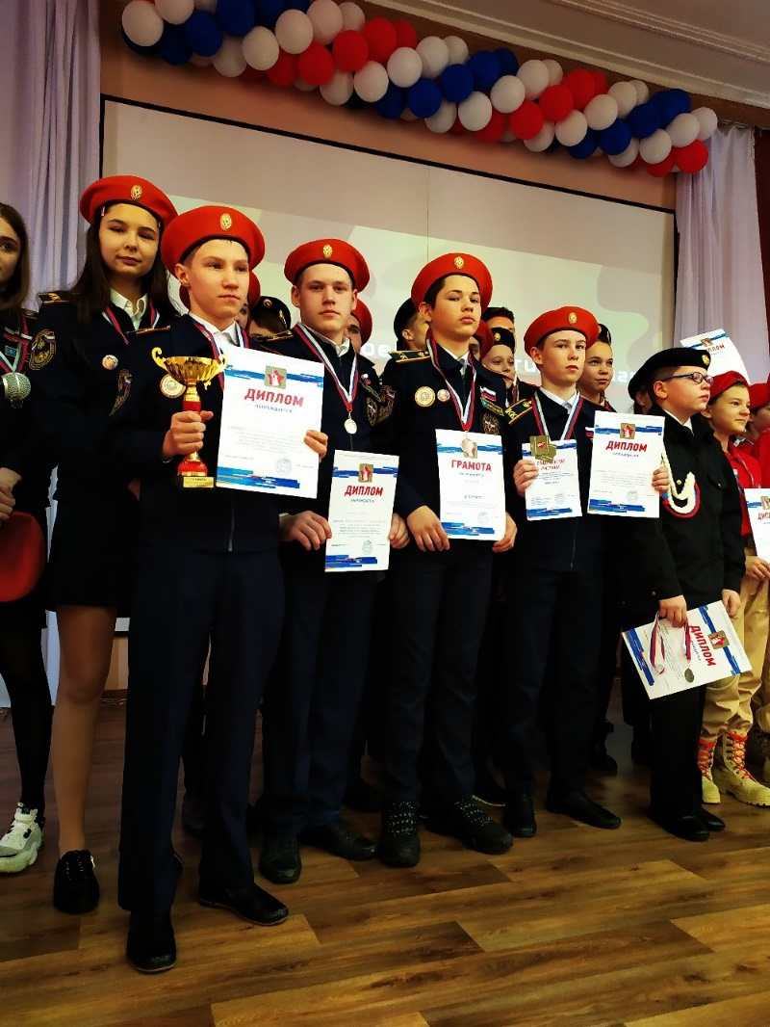
Результаты практики
Количество системных мероприятий патриотической направленности – 310.
Охват участников патриотических мероприятий- 28 551 чел.
Количество клубных объединений патриотической направленности- 8.
Количество социальных партнеров- 37.
Размещение публикаций в СМИ- 32.
Развитие системы патриотического воспитания.
Повышение качества проводимых патриотических мероприятий и увеличение охвата их участников.
Укрепление материально-технической, ресурсной базы МБУ «ДЮЦ» НГО.
Формирование у детей и молодежи устойчивого интереса к мероприятиям патриотической направленности.
Популяризация активных форм работы по патриотическому воспитанию среди детей и молодежи.
Развитие и укрепление социального партнерства в сфере патриотического воспитания.
Развитие кадрового потенциала.

Slide 9
Информация о лидере практики
Гороховская Оксана Владимировна, директор МБУ «ДЮЦ» НГО- руководитель проекта.
В МБУ «ДЮЦ» НГО работает с 1997г., директором с 2014г.
Оксана Владимировна имеет высокий уровень профессиональной компетентности, эффективно определяет стратегию Детско-юношеского центра как центра развития приоритетных направлений молодёжной политики на территории Новоуральского городского округа, таких как молодежное самоуправление, медиапространство, добровольческое движение, патриотическое воспитание, работа с молодыми семьями, с детьми и молодежью с ограниченными возможностями здоровья, организация занятости несовершеннолетних от 14 до 18 лет в летний период, профилактика негативных явлений и оказание социально-психологической помощи детям, подросткам и молодежи

Slide 10
Перспективы развития практики
Дальнейшая реализация практики на долгосрочной основе.
Создание и организация деятельности патриотического коворкинга на базе Центра патриотического воспитания.
Активное развитие направления «Безопасность жизнедеятельности» в деятельности Центра патриотического воспитания.
Присоединение новых площадей, дальнейшее развитие материально-технической базы.

